Slide 1
Plantenteelt vakdag
R. Soesman

Slide 2
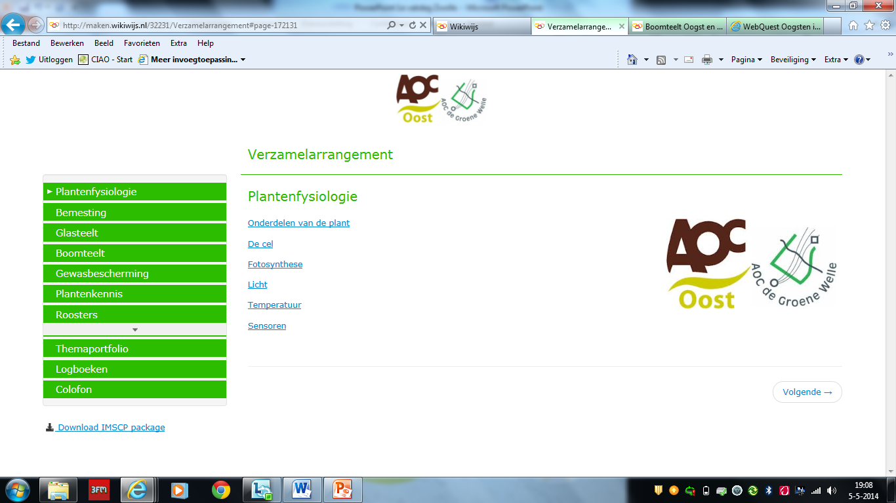
Introductie
Verzamelarrangement
Lesbrief
BPV opdracht
Excursies
Praktijk
Plantenkennis
Rooster
Toetsen

Slide 3
Jaarrooster
Onderwerpen 2014-2015
Plantenfysiologie: Licht, temperatuur en sensoren.
Bemesting: Meststoffen, toediening meststoffen en voeding, grond en substraat.
Glasteelt/boomteelt: Oogst en verkoopklaar maken, start teelt/spuitlicentie, verzorgen gewas
Plantenkennis boomteelt: heesters, vaste planten, fruit
Plantenkennis glasteelt: groente, groene kamerplanten, bollen en knollen.

Slide 4
Les 1

Slide 5
Les 1
Aftrap: Informatie verzamelen

Slide 6
Les 1
Beantwoord voor jezelf de volgende vragen over informatie verzamelen:
Ga jij altijd systematisch te werk als je informatie verzameld?
Hoe verzamel je die informatie?
Waar haal jij je informatie meestal vandaan?
Hoe selecteer je wat je nodig hebt uit het steeds groter wordende aanbod aan informatie, bijvoorbeeld op internet?
Heb je een bepaalde leestechniek ontwikkeld?
Hoe orden je de gegevens die je verzameld hebt?
En hoe selecteer je uiteindelijk wat je gebruikt?
Zijn er afspraken op je werk of stage hoe de informatie bewaard wordt?
Wat vind je van dat systeem?

Slide 7
Les 1
Voorkennis: Oogsten van boomkwekerij gewassen.

Slide 8
Les 1
Oogsten van boomkwekerij gewassen in de volle grond.
Bomen rooien met kale wortel
Bomen rooien met kluit
Buxus en Dennen rooien

Slide 9
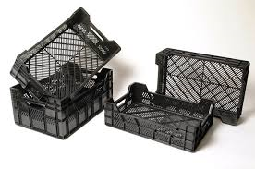
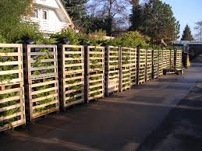
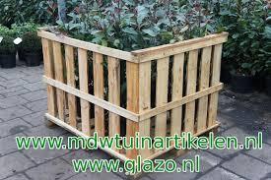
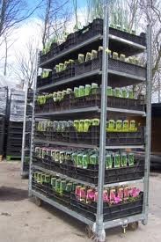
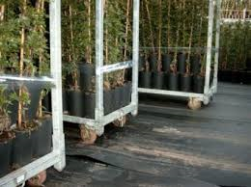
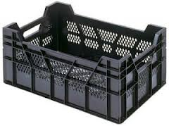
Les 1
Oogsten van boomkwekerij gewassen in potten.

Slide 10
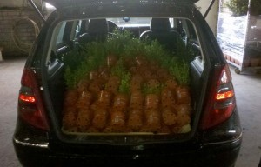
Les 1
Oogsten van boomkwekerij gewassen in potten.

Slide 11
Les 1
Theorie

Slide 12
Les 1
Advertentie lezen

Slide 13
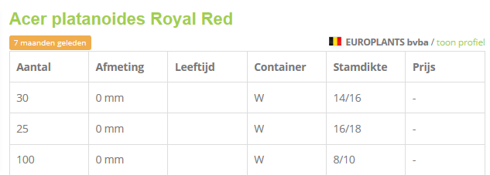
Les 1
Advertentie lezen

Slide 14
Les 1

Slide 15
Les 1
Naktuinbouw algemeen

Slide 16
Les 1
Naktuinbouw keuringen

Slide 17
Les 1
Opdracht niveau 2: Maak de oriëntatie en de eerste 2 opdrachten van de webquest; oogsten van boomkwekerij gewassen.
Opdracht niveau 3&4: Maak de eerste 3 opdrachten van de webquest; oogsten van boomkwekerij gewassen.

Slide 18
Les 1
Evaluatie/reflectie: Informatie verzamelen
Wat ging goed en wat kan de volgende keer beter?

